Slide 1




Nhiệt liệt chào mừng các thầy cô giáo về dự
MÔN: HOẠT ĐỘNG TRẢI NGHIỆM – LỚP 5B
SINH HOẠT LỚP
KHẢ NĂNG KIỂM SOÁT CẢM XÚC
GV: Đỗ Thị Cúc
Năm học 2024-2025

Slide 2
Người tôi yêu, tôi thương
Bên phải tôi là người tôi yêu tôi thương
Bên trái tôi là người tôi yêu tôi thương
Trước mắt tôi là người tôi yêu tôi thương
Xung quanh tôi là người tôi yêu tôi thương
Người tôi yêu , tôi thương đang ngồi bên phải của tôi
Người tôi yêu , tôi thương đang ngồi bên trái của tôi
Người tôi yêu , tôi thương đang ngồi xung quanh tôi đó
Người tôi yêu , tôi thương đang ngồi xung quanh tôi đây
KHỞI ĐỘNG

Slide 3

Phần 1: Tổng kết thi đua tuần 4
Phần 2: Phương hướng hoạt động tuần 5
NỘI DUNG
Phần 3: Sinh hoạt chủ đề: Khả năng kiểm soát cảm xúc’’

Slide 4



Hoạt động 1:
Tổng kết các hoạt động của tuần 4

Slide 5
Hoạt động 2:
Phương hướng hoạt động tuần 5

Slide 6
Sinh hoạt chủ đề:
Khả năng kiểm soát cảm xúc

Slide 7

Hoạt động 1: Chia sẻ những thay đổi tích cực của em trong
việc kiểm soát cảm xúc
Nêu những thay đổi của em qua quá trình rèn luyện các bước kiểm
soát cảm xúc
-Nhận xét khả năng kiểm soát cảm xúc của em theo các nội dung
Tiêu chí | Thường xuyên | Thỉnh thoảng | Ít khi
Nhận diện được cảm xúc của mình
Thực hiện được các việc cần thiết để cân bằng cảm xúc
Thể hiện được cảm xúc một cách phù hợp
- Chia sẻ những điều em cần làm để để rèn luyện thêm khả năng kiểm soát cảm xúc

Slide 8
THÔNG ĐIỆP VỀ KIỂM SOÁT CẢM XÚC
Trong cuộc sống
Có niềm vui
Có nỗi buồn
Có giận dữ
Ta hãy nhớ Để đón nhận
Hít thở sâu Những nụ cười
Không giữ lâu Như Mặt Trời
Bao hờn giận Lên mỗi sớm

Slide 9
TỰ ĐÁNH GIÁ THEO CHỦ ĐỀ:
EM LỚN LÊN MỖI NGÀY

Slide 10
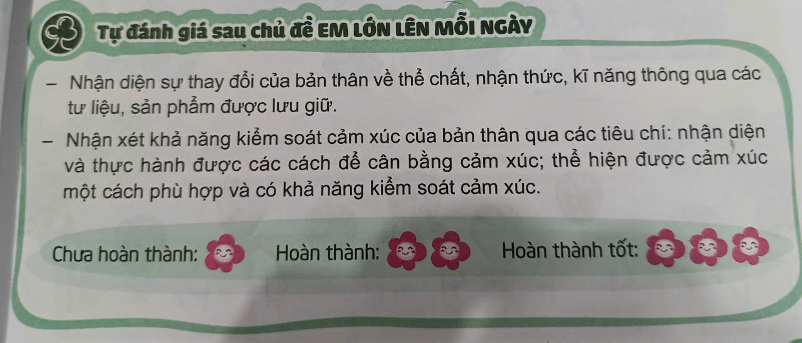

Slide 11
CHÚC CÁC EM CHĂM NGOAN,
HỌC GIỎI!

